Slide 1
МЕТОДИЧЕСКИЙ БАТЛ ПЕДАГОГИЧЕСКИЙ ДУЭТ
Муниципальный методический игровой проект
для педагогов и их наставников
дошкольных образовательных учреждений г.Орска

Slide 2
2 этап Методического батла
Образовательная область
«Речевое развитие»

Slide 3
Цель речевого развития по ФГОС ДО:
Формирование устной речи и навыков речевого общения с окружающими на основе овладения литературным языком своего народа.
Задачи речевого развития по ФГОС ДО:
- Овладение речью, как средством общения и культуры;
- Обогащение активного словаря;
- Развитие звуковой и интонационной культуры речи, фонематического слуха;
- Развитие связной речи;
Грамматически правильной диалогической
и монологической речи
- Развитие речевого творчества;
Знакомство с книжной культурой, детской литературой, понимание на слух текстов различных жанров
детской литературы;
- Формирование звуковой аналитико – синтетической активности как предпосылки обучения грамоте.

Slide 4
1 БЛОК. ТЕОРЕТИЧЕСКИЙ
1. Центральной, ведущей задачей развития речи является:
А) развитие словаря
Б) воспитание звуковой культуры речи
В) формирование грамматического строя речи
Г) развитие связной речи

Slide 5
2. Выбрать правильный ответ
В каком возрасте активный словарь ребенка составляет 4500 слов:
А) 6 лет
Б) 4 года
В) 3 года
Г) 10 лет

Slide 6
3. Вставить пропущенное слово
Уровень развития речи ребенка находится в прямой зависимости от степени развития ________________
_____________________ рук.

Slide 7
4. Выбрать правильный ответ
Овладение правильным звукопроизношением обычно завершается к:
А) 1-2 годам;
Б) 2-3 годам;
В) 5-7 годам;
Г) 7- 8 годам.

Slide 8
5. Выбрать правильный ответ
Важнейшим источником развития
выразительности детской речи
является:
А) произведения устного народного творчества
Б) дидактическая игра
В) личный опыт
Г) наглядный материал

Slide 9
6. Выбрать правильный ответ
Одной из главных задач словарной работы является:
А) обогащение, расширение и активизация словарного запаса
Б) построение простых и сложных предложений
В) развитие речевого слуха
Г) отчетливое произношение всех звуков родного языка

Slide 10
7. Выбрать правильный ответ
Воспитатель, исправляя грамматические ошибки, должен:
А) предложить ребенку произнести слово, произнесенное неправильно, чтобы он запомнил свою ошибку и больше не повторял
Б) указав на сам факт ошибки, дать речевой образец и предложить ребенку повторить следом

Slide 11
8. Выбрать правильные ответы
При обучении детей монологической речи важно помнить, что текст можно отнести к связному высказыванию, если он отвечает признакам:
А) тематико-смысловая цельность
Б) объемность текста
В) литературный язык
Г) законченность
Д) образность речи

Slide 12
Установить правильную
последовательность действий по
развитию словаря детей
1. Введение в речь слов, обозначающих элементарные понятия
2. Формирование общих представлений о предмете
3. Введение в речь слов, обозначающих качества, свойства и отношения предметов и явлений

Slide 13
10. Исключить неправильные ответы
Лишними в постановке задач работы над грамматическим строем речи является:
А) овладение синтаксической стороной языка
Б) активизация словаря
В) освоение морфологической системы родного языка
Г) развитие диалогической речи
Е) освоение норм образования слов

Slide 14
11. Выбрать правильный ответ
Способность к звуковому анализу слов развивается на основе:
А) внимательности детей к речи собеседника
Б) развития фонематического слуха у детей
В) формирования выразительной речи у детей

Slide 15
12. Установите соответствие между понятиями и их толкованием
1.Повествование | А) Тип речи, характеризующийся особыми логическими отношениями между входящими в его состав суждениями, образующими умозаключение; логическое изложение материала в форме доказательства
2.Рассуждение | Б) Тип речи, который является моделью монологического сообщения в виде перечисления одновременных или постоянных признаков объекта
3.Описание | В) Тип речи, выражающий сообщение о развивающихся действиях и состояниях, которые происходят в разное время, но связаны между собою, зависимы друг от друга

Slide 16
ПО ПОРЯДКУ!
1
2
3
4
5

Slide 17
Из составляющих компонентов восстановите
структуру пересказа:
1.Предварительная беседа. Подготовка детей к восприятию нового произведения, главным образом его идеи .
2.Выразительное чтение произведения.
3.Чтение с установкой на запоминание и последующий пересказ.
4.Подготовительная беседа (разбор произведения). Цели ее: уточнение содержания, привлечение внимания к языку, активная подготовка к выразительному пересказу .
5.Повторное чтение, суммирующее результаты разбора, с целевой установкой на запоминание.
6.Пауза для подготовки детей к ответам, для запоминания текста (несколько секунд).
7.Пересказ произведения детьми (3 – 5 человек). Активное руководство воспитателя.
8.Вызвать ребенка с наиболее яркой речью или использовать эмоциональные приемы (пересказ по ролям, инсценировка).

Slide 18
Из составляющих компонентов восстановите
структуру рассказа по картине:
1. Составление и обсуждение с детьми плана (схемы)
рассказа.
2. Рассматривание картины.
3. Беседа по картине (включающие вопросы, активизирующие воображение: что можно услышать, почувствовать, находясь в месте действия картины и др.)
4. Беседа, подготавливающая к восприятию картины.
5. Рассказы детей (коллективный рассказ).
6. Оценка рассказов детей (полнота рассказа, последовательность излагаемых событий, использование разных интонаций, темпа речи, образных выражений и др.).
7. Хороший речевой образец (ребенка или воспитателя).
8. Целевая установка на составление рассказа по плану.

Slide 19
Речь воспитателя –
основной источник речевого развития детей в детском саду.
1. Речь воспитателя является образцом для детей в широком
значении этого слова, прежде всего — в разговорной речи,
на основе которой происходит повседневное общение
ребёнка с воспитателем.
2. На занятиях дети, слушая речь воспитателя, упражняются в овладении русским языком. Недостатки, встречающиеся в разговорной речи воспитателя, передаются детям, и потом дети с трудом избавляются от них уже в школе.

Slide 20
2 БЛОК. ПРАКТИЧЕСКИЙ
ГОВОРИМ
ПРАВИЛЬНО!

Slide 21
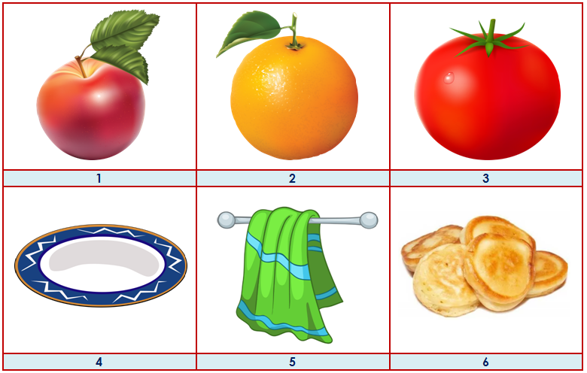
Образовать форму родительного падежа множественного числа существительных:
блюдце

Slide 22
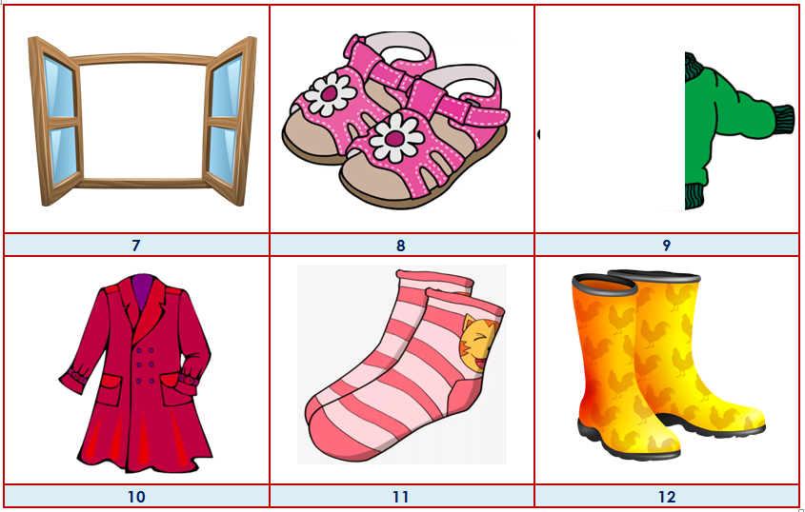
Образовать форму родительного падежа множественного числа существительных:
рукав

Slide 23
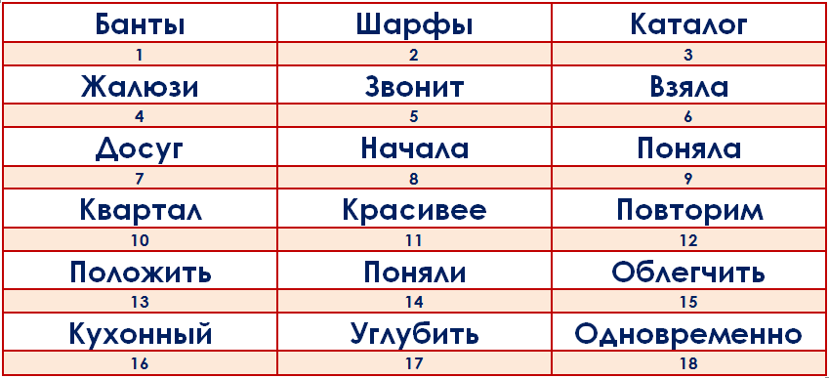
Поставить ударение в словах:

Slide 24
ДЕТСКОЕ ЧТЕНИЕ
?
АВТОР

Slide 25
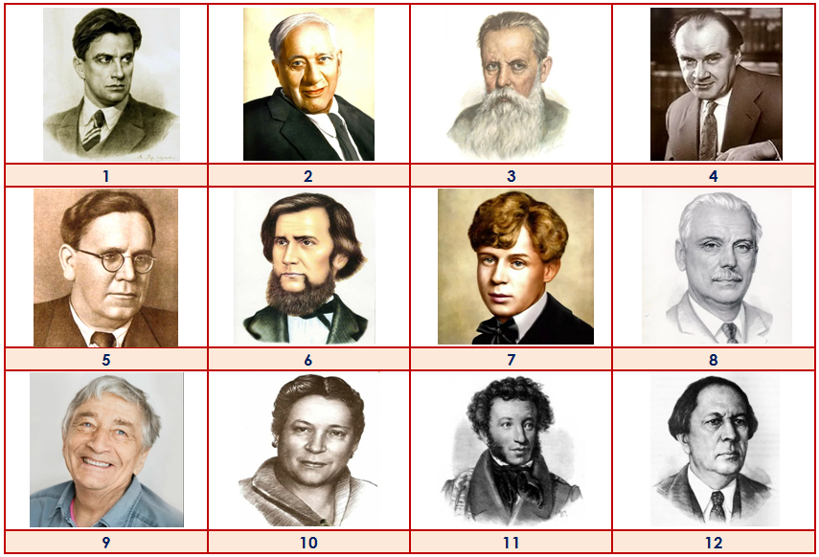
ДЕТСКИЕ ПИСАТЕЛИ

Slide 26
1. Унылая пора! Очей очарованье! Приятна мне твоя прощальная краса — Люблю я пышное природы увяданье, В багрец и в золото одетые леса,

Slide 27
2. А лисички Взяли спички, К морю синему пошли, Море синее зажгли.

Slide 28
3. Вместо шапки на ходу Он надел сковороду. Вместо валенок перчатки Натянул себе на пятки.

Slide 29
4. Был сынок у маменьки - Медвежонок маленький. В маму был фигурою - В медведицу бурую.

Slide 30
5. Когда цветочки опали, то на место их показались зелёные головки. Когда головки забурели и подсохли, мать и сёстры Тани повыдергали весь лён с корнем, навязали снопиков и поставили их на поле просохнуть.

Slide 31
6. Капитан берет бинокль, но бинокль помочь не мог. Капитану так обидно — даже берега не видно.

Slide 32
7. Нивы сжаты, рощи голы,
От воды туман и сырость.
Колесом за сини горы.
Солнце тихое скатилось.

Slide 33
8. Кто же это? Почему Тащат валенки ему, Меховые рукавицы, Чтобы мог он руки греть, Чтоб не мог он простудиться И от гриппа умереть,

Slide 34
9. А когда ребята ушли, он быстро оделся, нацепил коньки и выскочил во двор. Чирк коньками по снегу, чирк! И кататься-то как следует не умеет! Подъехал к горке.

Slide 35
10. Карло вошел в каморку, сел на единственный стул у безногого стола и, повертев так и эдак полено, начал ножом вырезать из него куклу.

Slide 36
11. Ни в одной стране мира на одного ребёнка не приходится столько руководящих педагогических кадров! И девочка Вера должна была стать самой воспитанной в мире. Но она была капризной и непослушной. То цыплёнка поймает и начнёт пеленать, то соседнего мальчика в песочнице совком треснет так, что совок приходится в ремонт относить.

Slide 37
12. Посидела опять Дарёнушка у окошка, полюбовалась на звёзды. Хотела спать ложиться — вдруг по стенке топоток прошёл. Испугалась Дарёнка, а топоток по другой стене, потом по той, где окошечко, потом — где дверка, а там и сверху запостукивало. Негромко, будто кто лёгонький да быстрый ходит.

Slide 38
БЕЛЫЕ ПЯТНА!
?
КАРТИНА

Slide 39
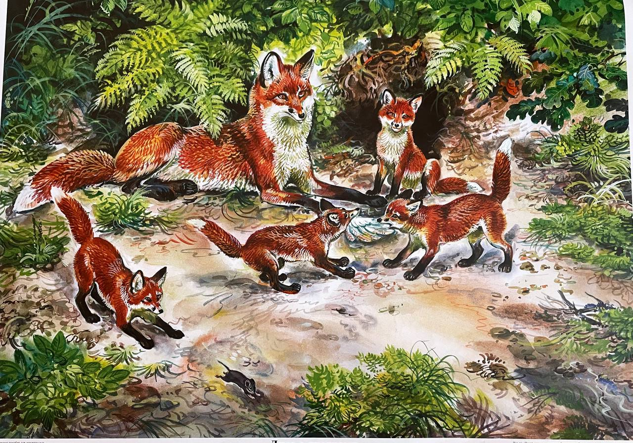

Slide 40
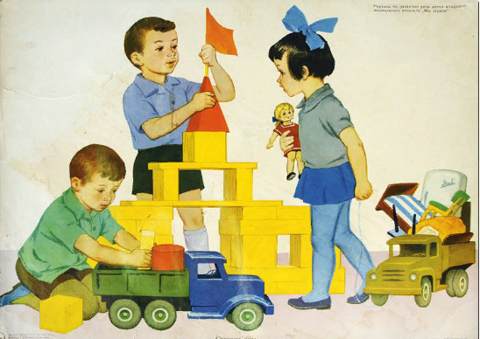

Slide 41
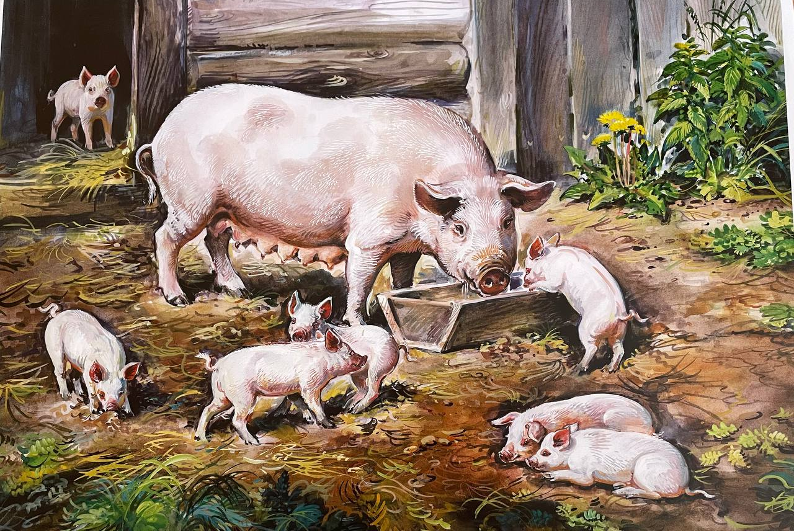

Slide 42
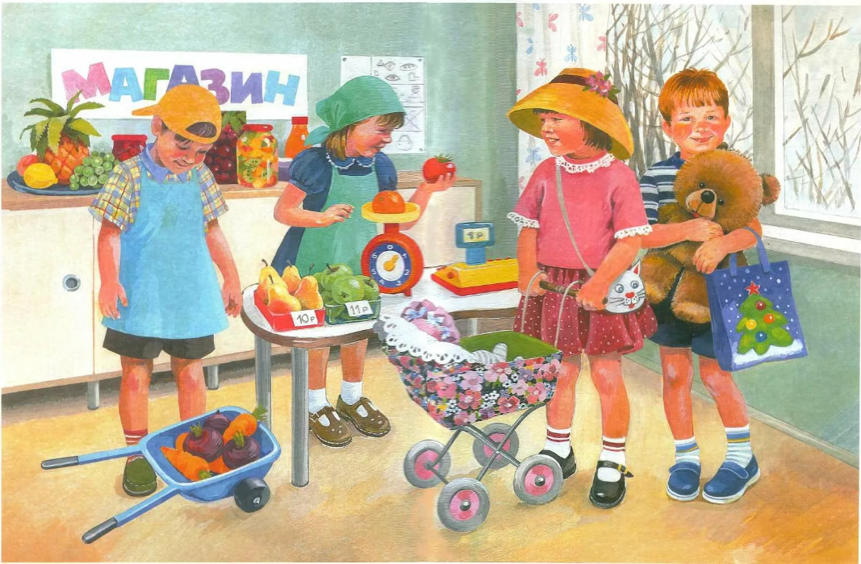

Slide 43
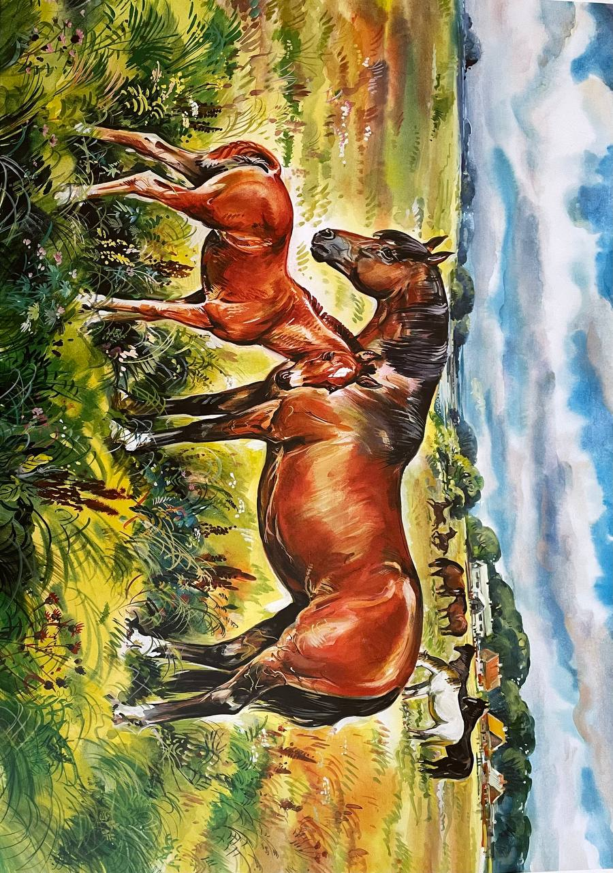

Slide 44
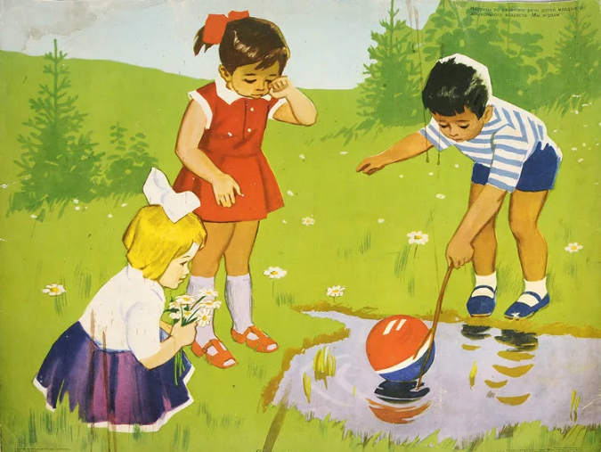

Slide 45
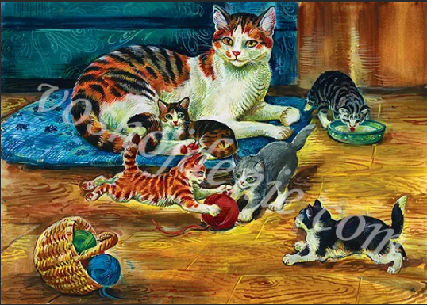

Slide 46
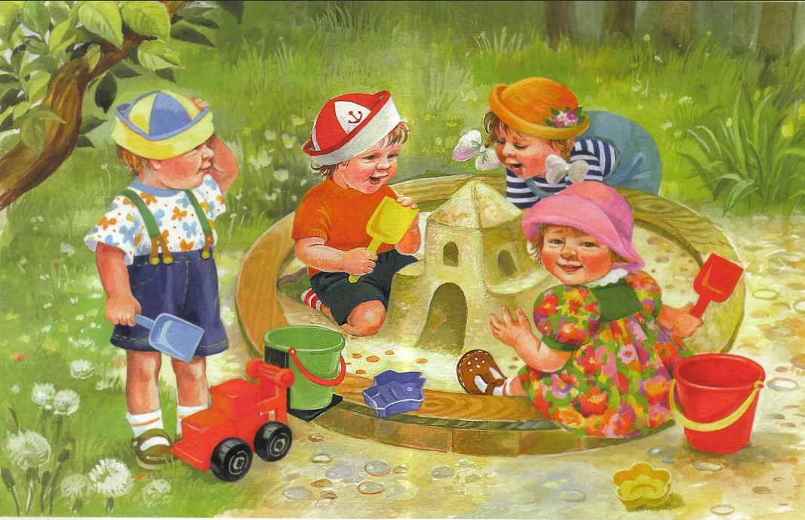

Slide 47
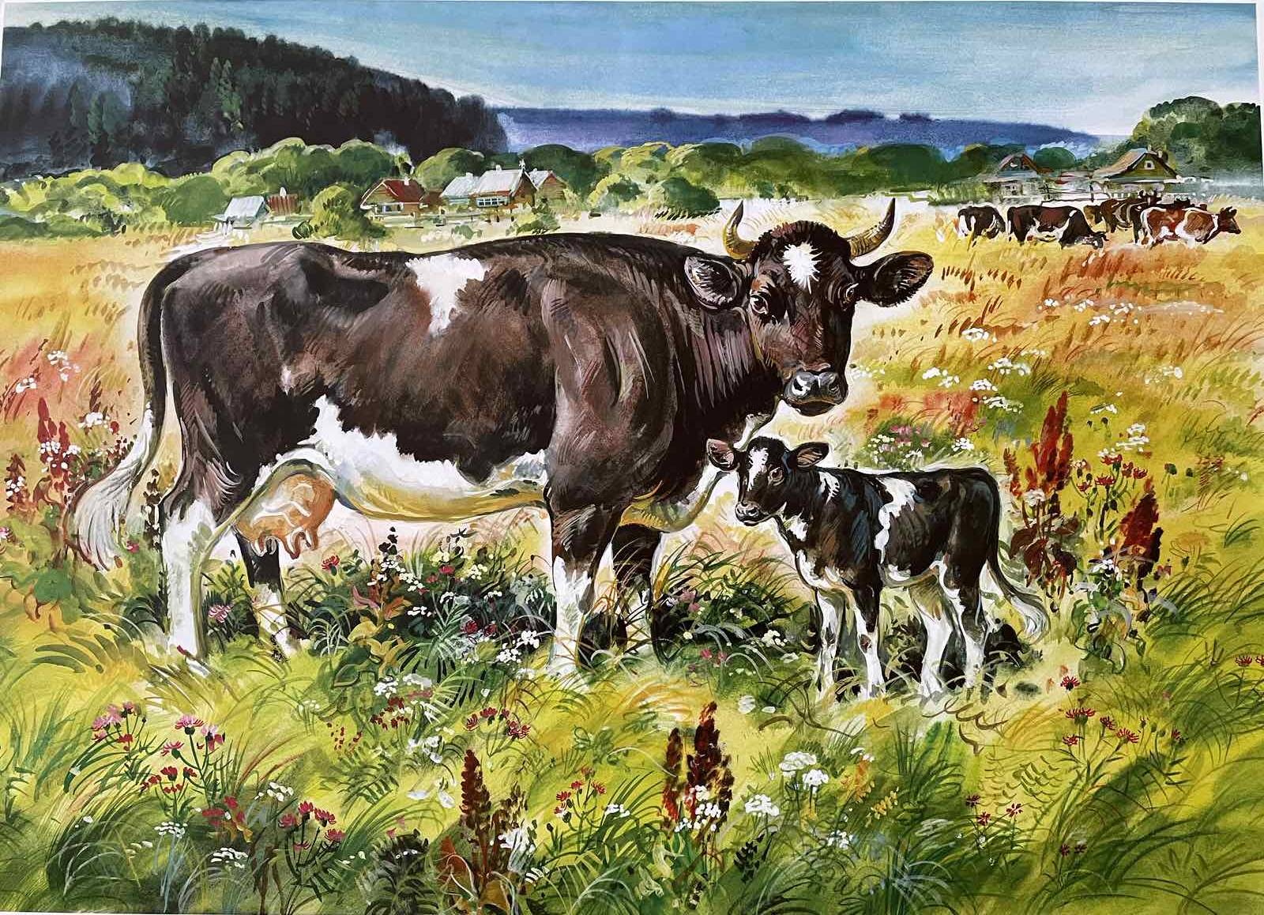

Slide 48
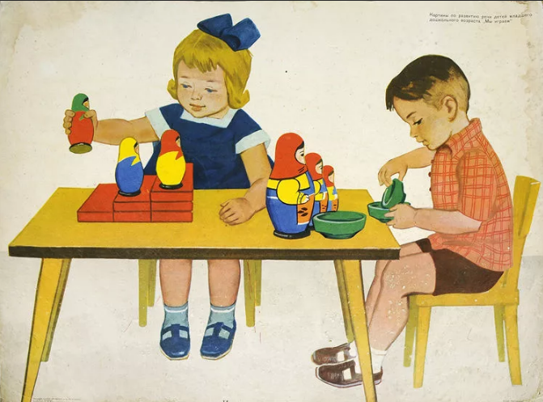

Slide 49
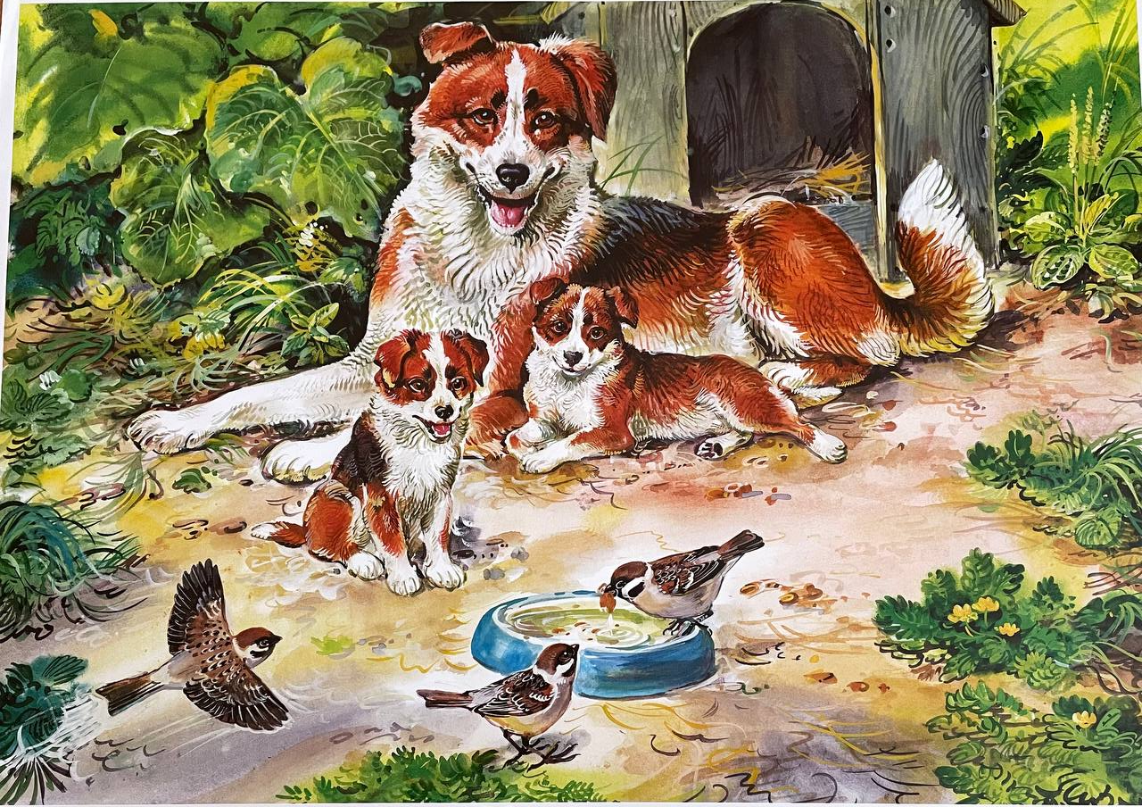

Slide 50
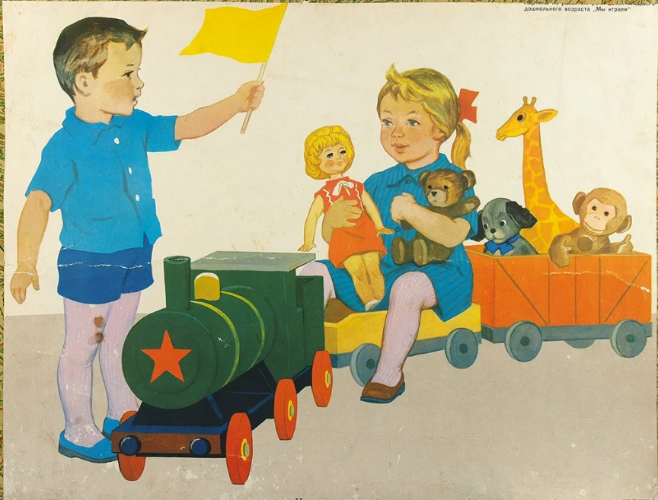

Slide 51
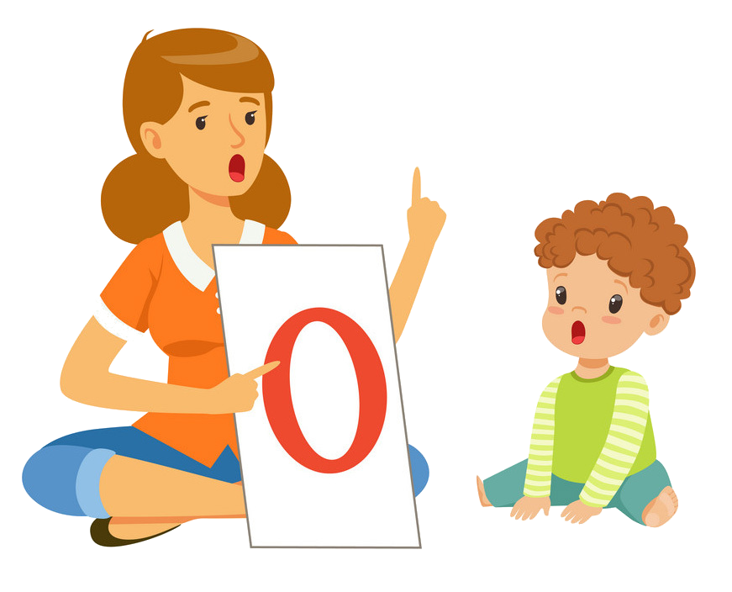
ЗВУКОВАЯ СХЕМА СЛОВА
?
СЛОВО

Slide 52
1
2
3
4
5
РЕЧЬ, ЁЛКА, БИДОН, СТОЛ, ЮБКА, МЕЛЬ, ЛЯГУШКА, АКВАРИУМ, СЕЛЬ, САЛАТ,ПЕЧКА, МИСКА, ИГРУШКА, БАТОН, РОБОТ, АРКА, КИЛЬ, МАТРЁШКА, ЯВЬ, БУТОН, КАПОТ, МЕДОВКА, САПОГ

Slide 53
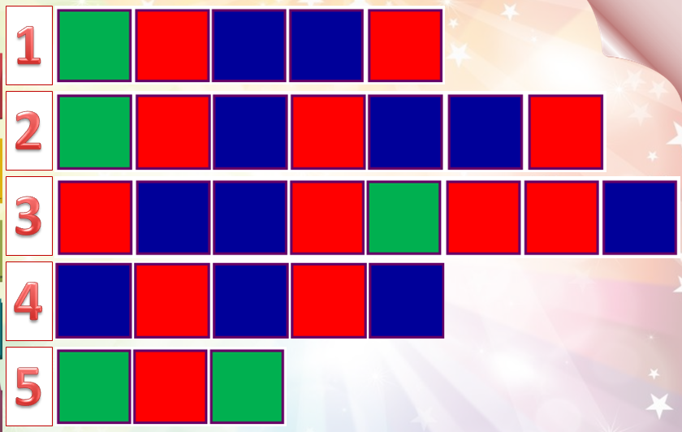
РЕЧЬ, ЁЛКА, БИДОН, СТОЛ, ЮБКА, МЕЛЬ, ЛЯГУШКА, АКВАРИУМ, СЕЛЬ, САЛАТ,ПЕЧКА, МИСКА, ИГРУШКА, БАТОН, РОБОТ, АРКА, КИЛЬ, МАТРЁШКА, ЯВЬ, БУТОН, КАПОТ, МЕДОВКА, САПОГ

Slide 54
До скорой встречи!

